Slide 1
考试题型
选择题（10%）
判断题（10%）
主观题（80%）

Slide 2
课程复习要点
大题：
- 图像处理系统的一般框图；
- 最近邻域插值、双线性插值
- 图像几何变换矩阵（平移、放缩、镜像、旋转）
- 图像灰度值的线性、非线性变换
- 直方图计算，直方图均衡化 （归一化直方图、累积直方图、映射关系）
- 空域滤波（二维卷积的运算方式）；平均滤波、中值滤波、中点滤波
锐化滤波（几种典型一阶、二阶滤波模版）

Slide 3
课程复习要点
- 2D傅里叶变换定义式（典型的证明，如空域、频域的平移性质）
- 频域滤波（理想、巴特沃斯、高斯型）
- Huffman 编码（如何编码、压缩比、冗余度、平均码长计算）
- 四种形态学算子（腐蚀、膨胀的公式、及对偶性）
- Global thresholding 分割步骤
- Region Growing、Region splitting 步骤
- 对轮廓的表示（链码、差分码、形状编码）

Slide 4
均值滤波（Mean）
常用的线性平滑简单均值模板

Slide 5
中值滤波 （Median）
一组数x₁, x₂, …, x_{n} ，把n个数按值的大小顺序排列如下：
取中值

Slide 6
中点滤波（Midpoint）
在图像窗口内，计算该窗口中最大值与最小值的平均值，并用这个平均值来替代原像素的灰度值。
对于窗口内中心像素（x,y）, 其滤波结果为
g(x,y) = (min + max)/2
实际中，使用频率低于中值滤波和均值滤波。

Slide 7
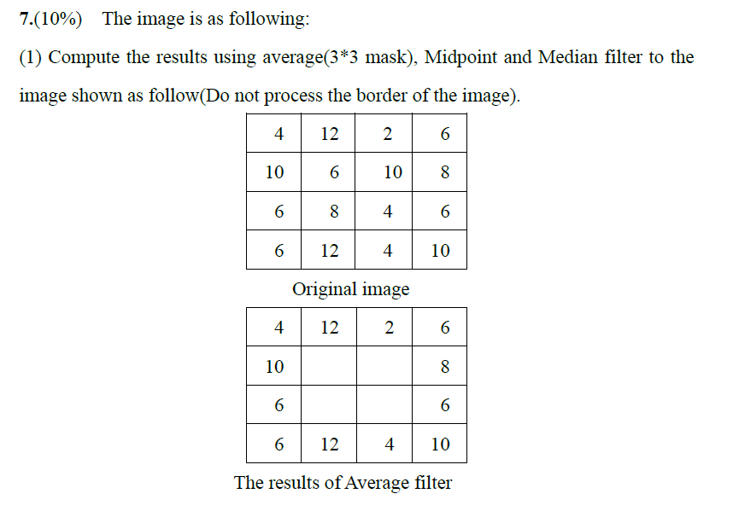

Slide 8
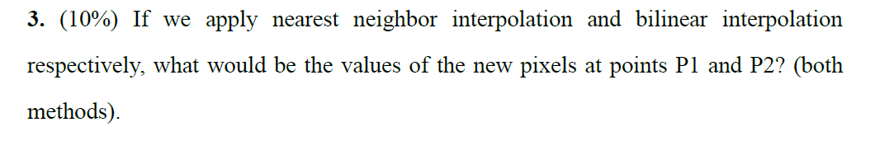
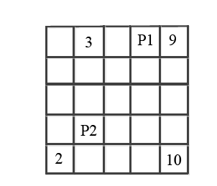

Slide 9
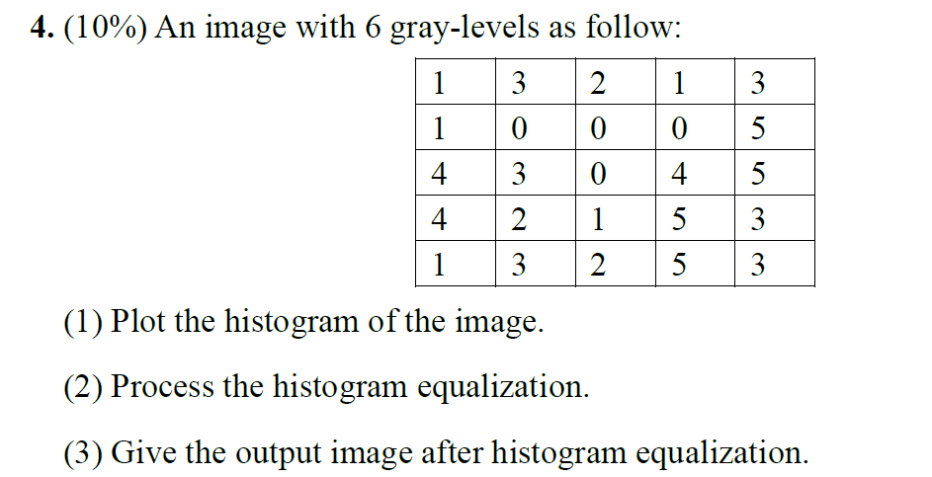

Slide 10
4.5.5 The Discrete Fourier Transform (DFT)
The Discrete Fourier Transform of f(x, y), for x = 0, 1, 2…M-1 and y = 0,1,2…N-1, denoted by F(u, v), is given by the equation:
for u = 0, 1, 2…M-1 and v = 0, 1, 2…N-1.

Slide 11
4.6.2 Translation and rotation
Translation
Using the polar coordinates:
Rotating f(x,y) rotates F(u,v) by the same angle.

Slide 12
This equation shifts the data so that F(0,0) is at the center of the frequency rectangle defined by the intervals [0,M-1] and [0,N-1].

Slide 13
Fourier spectrum and phase angle
The zero-frequency term is proportional to the average value of f(x,y).Because the constant MN
Usually is large, |F(0,0)| typically is the largest component of the spectrum. Called DC component.

Slide 14
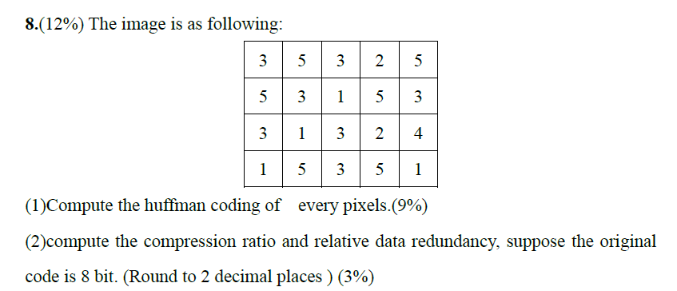

Slide 15
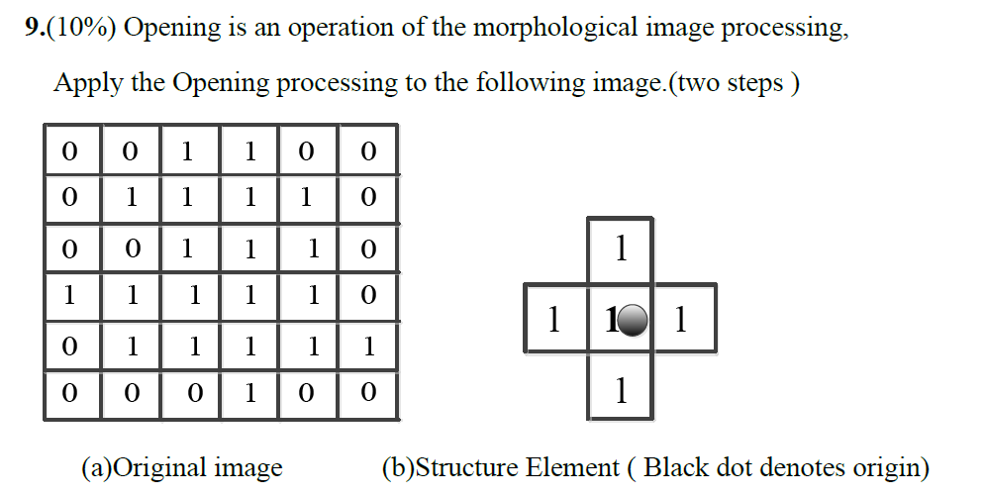

Slide 16

Morphology
Erosion
Dilation
Opening
Closing

Slide 17

腐蚀算法
1）扫描原图，找到第一个像素值为1的目标点；
2）将预先设定好形状以及原点位置的结构元素的原点移到该点；
3）判断该结构元素所覆盖范围内的像素值是否全部为1：
如果是，则腐蚀后图像中的相同位置上的像素值为1；
如果不是，则腐蚀后图像中的相同位置上的像素值为0；
4）重复2）和3），直到所有原图中像素处理完成。

Slide 18


腐蚀运算定义 教材P653
集合X 用结构元素S 来腐蚀记为X $⊖$ S，为：
$$X⊖S=\left\{x|{\left(S\right)}_{x}⊆X\right\}$$
其含义为：若结构元素S 平移x后完全包括在集合X中，记录S的参考点位置（标记为1），所得集合为S腐蚀 X的结果。

Slide 19
膨胀算法
1）扫描原图，找到第一个像素值为0的背景点；
2）将预先设定好形状以及原点位置的结构元素的原点移到该点；
3）判断该结构元素所覆盖范围内的像素值是否存在为1的目标点：
如果是，则膨胀后图像中的相同位置上的像素值为1；
如果不是，则膨胀后图像中的相同位置上的像素值为0；
4）重复2）和3），直到所有原图中像素处理完成。

Slide 20
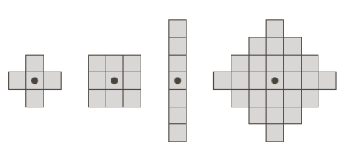
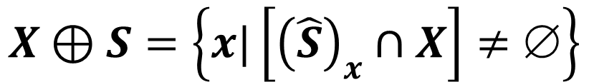
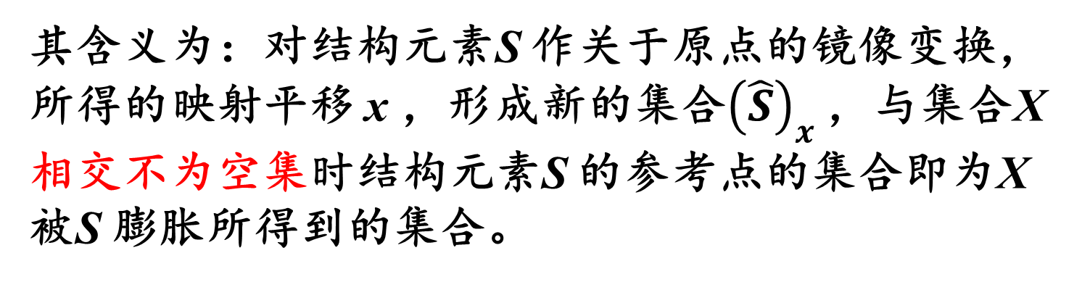
该镜像变换目的在于保持与腐蚀运算数学上的对偶性，
由于结构元素多为中心对称，实际中该操作无影响。
膨胀运算定义 教材P655
集合X 用结构元素S 来膨胀记为X ⊕ S：
$$X⊕S=\left\{x|\left[{\left(\hat{S}\right)}_{x}∩X\right]≠∅\right\}$$
其含义为：对结构元素S 作关于原点的镜像变换，所得的映射平移 x ，形成新的集合${\left(\hat{S}\right)}_{x}$ ，与集合X 相交不为空集时结构元素S 的参考点的集合即为X 被S 膨胀所得到的集合。

Slide 21
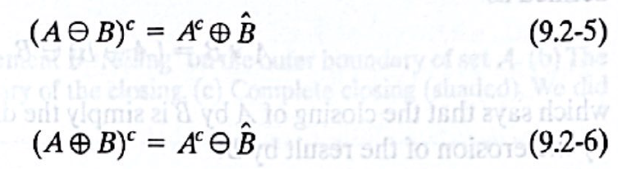


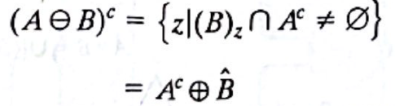
膨胀和腐蚀运算的对偶性（Duality）教材P657
Complement set 补集
Proof:

Slide 22


开、闭运算的定义
开运算：用结构元素对图像先腐蚀，再膨胀。
$$X∘S=\left(X⊖S\right)⊕S$$
闭运算：用结构元素对图像先膨胀，再腐蚀。
$$X∙S=\left(X⊕S\right)⊖S$$

Slide 23
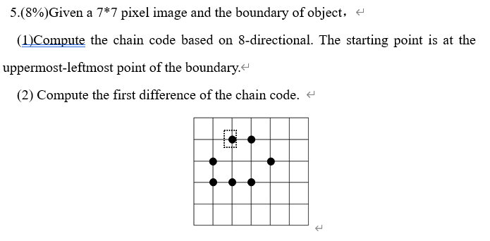

Slide 24

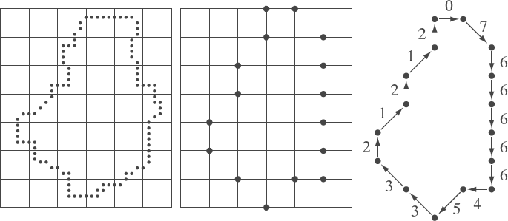

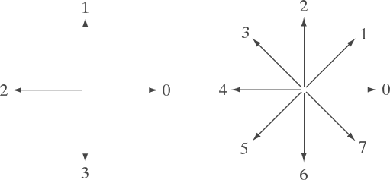
Boundary Representation: (Freeman) Chain Code
Boundary representation = 0766666453321212
Original boundary
Sub-sampled boundary
Chain code of boundary
Chain code for 4-neighborhood
Chain code for 8-neighborhood

